Slide 1
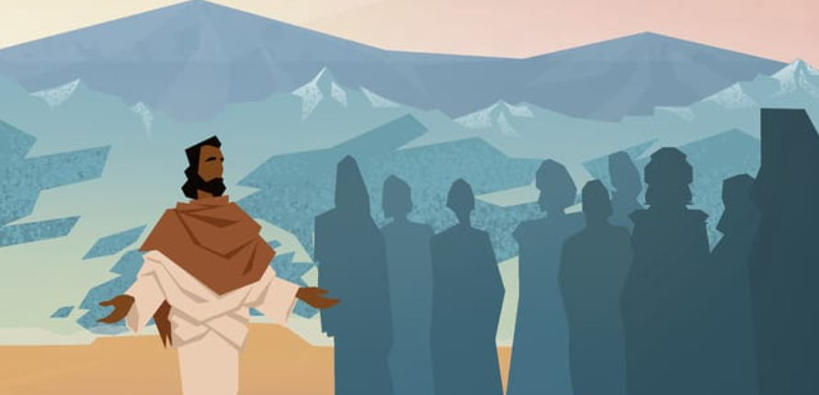
活出效法耶稣的使命
太 9 :35-38

Slide 2
马太福音第9章
1）赦罪医治瘫子 (1-8)
2）呼召罪人并与他们同席 (9-13)
3）摒弃老旧的礼仪规条 (14-17)
4）医治患血漏的女人(18-22)
5）使管会堂的之女复活(23-26)
6）使两个瞎子眼睛得开(27-31)
7）医治被鬼附的哑吧(32-34)
8）呼召人与祂同工(35-38)

Slide 3
一、认识耶稣基督的工作（35-36）
【太9:35】耶稣走遍各城各乡，在会堂里教训人，宣讲天国的福音，又医治各样的病症。
教训督责，使人归正
从那时候，耶稣就传起道来，说：“天国近了，你们应当悔改！”(太4:17)
耶稣走遍加利利，在各会堂里教训人……(太4:23)
有耳可听的，就应当听。(太11:15)

Slide 4
一、认识耶稣基督的工作（35-36）
【太9:35】耶稣走遍各城各乡，在会堂里教训人，宣讲天国的福音，又医治各样的病症。
2. 宣讲福音，传扬真道
耶稣从那里往前走，看见一个人名叫马太，坐在税关上，就对他说：“你跟从我来…… (太9:9)
耶稣对他们说：“新郎和陪伴之人……没有人把新布补在旧衣服上……也没有人把新酒装在旧皮袋里……”(太9:15-17)

Slide 5
一、认识耶稣基督的工作（35-36）
【太9:35】耶稣走遍各城各乡，在会堂里教训人，宣讲天国的福音，又医治各样的病症。
3. 医治病症，拯救灵魂
- 有人用褥子抬着一个瘫子到耶稣跟前来。耶稣见他们的信心，就对瘫子说：“小子，放心吧！你的罪赦了。”有几个文士心里说：“这个人说僭妄的话了。”耶稣知道他们的心意，就说：“你们为什么心里怀着恶念呢……(太9:2-4)
- 众人看见都惊奇，就归荣耀与神，因为祂将这样的权柄赐给人。(太9:8)

Slide 6
一、认识耶稣基督的工作（35-36）
【太9:36】祂看见许多的人，就怜悯他们，因为他们困苦流离，如同羊没有牧人一般。
4. 怜悯之心，牧养群羊
怜悯：由一个人身体的最深的地方发出的一种感受
- 因我们神怜悯的心肠，叫清晨的日光从高天临到我们，要照亮坐在黑暗中死荫里的人，把我们的脚引到平安的路上。 (路1:78-79)
- 我喜爱怜恤，不喜爱祭祀 (太9:13)

Slide 7
二、活出效法耶稣的生命（37-38）
【太9:37】于是对门徒说：“要收的庄稼多，作工的人少。
兴起作工，承担使命
呼召是要起来做工人，不是做“庄稼的主”
工人只需承担雇工的身份和使命，雇主会负全部的责任

Slide 8
二、活出效法耶稣的生命（37-38）
【太9:38】所以你们当求庄稼的主，打发工人出去收他的庄稼。”
2. 祷告祈求，与祂同工
Christian (基督徒)= Christ (基督)+ian (I am nothing)
有不少灵魂会因着你不住的顺服而得救。
——章伯斯

Slide 9
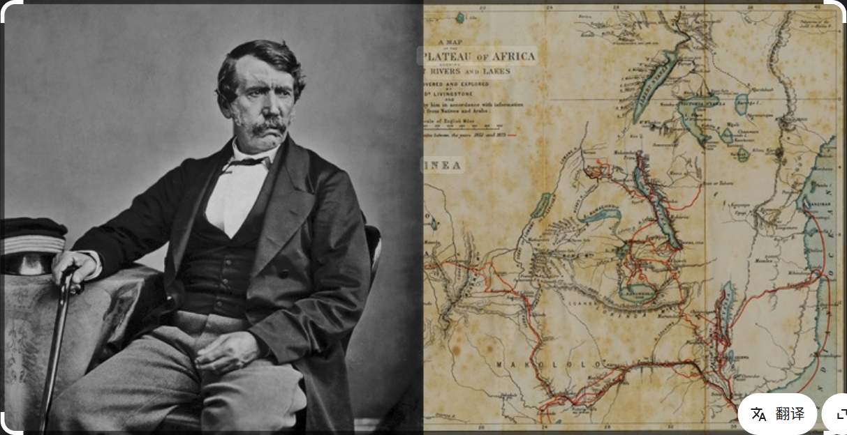
大卫•李文斯顿
异象：“在晨曦中，我向北方辽阔的平原看，千村万户、炊烟袅袅，那里还没有宣教士的足迹。”
使命：“除非与基督的国度有关，否则，我所拥有或可能拥有的任何东西都不会有价值。”

Slide 10
讨论问题： 1.这段经文中提到了关于耶稣的工作有哪些方面？哪一方面给我的印象最深或者带给我新的感动和看见？ 2.结合自己的处境，分享我能在哪些方面效法耶稣，活出基督徒的使命来呢？

